Slide 1
El museo de oro y la leyenda de el dorado
Presentado por :
Sephorah Hercules
Larissa Léger
Richca Pierre-Louis
Lori-Ann Tham

Slide 2
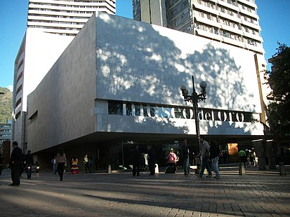
El museo de oro
Creado en 1939
Inaugurado el veintidós de diciembre de 1939
Una institución pública que conserva y exhibe piezas de orfebrería y alfarería de culturas indígenas del periodo precolombino de la actual Colombia
Ubicado en el Parque Santander en la Carrera 5 # 15-82, Bogotá, Colombia

Slide 3
Colecciones
Posee la colección de orfebrería prehispánica más grande del mundo
El museo hace un recorrido de la metalurgia y la orfebrería indígena colombiana
Aproximadamente treinta y cuatro mil piezas de oro
Aproximadamente veinticinco mil objetos en cerámica, piedra, concha, hueso y textiles.

Slide 4
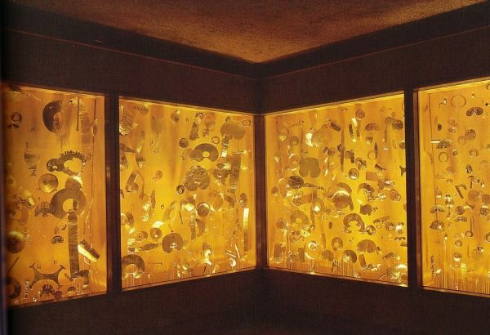
salas de exposición
El trabajo de los metales.
Cosmología y simbolismo.
La ofrenda.
La gente y el oro en la Colombia prehispánica
El exploratorio.

Slide 5
La leyenda de el dorado
La ceremonia del indio dorado de la laguna de Guatavita fue la que probablemente dio origen a la leyenda del mítico reino dorado
Esta historia comienza en la ciudad de Guatavita. Es la historia de un cacique cuya mujer fue sorprendida en adulterio y por ello, condenada al peor de los suplicios: día y noche era perseguida por un grupo de indios que cantaban coplas relatando su delito con todos los detalles. No paraban de atormentarla.
Imagen representando a un cacique muisca.

Slide 6
La laguna sagrada de Guatavita
La desesperación y la culpa hicieron que se lanzase a una laguna, donde murió ahogada junto a su pequeña hija. Tras los sucesos, el cacique se llenó de remordimientos y quiso expiar la muerte de su esposa pidiendo consejo a los sacerdotes de confianza. Éstos le dijeron que su mujer vivía todavía y que habitaba en un hermoso palacio situado en el fondo de la laguna; que su alma estaría salvada si le ofrecía todo el oro del mundo.

Slide 7
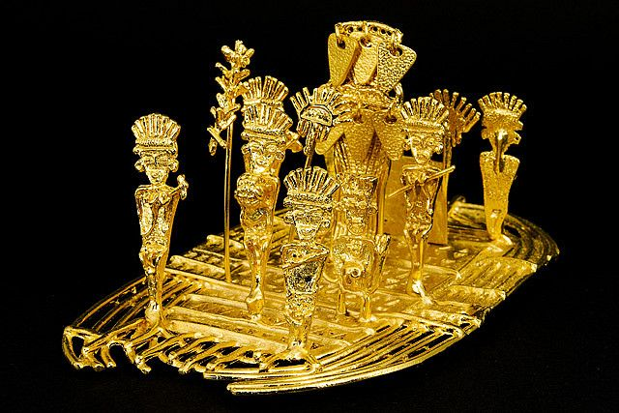
Más tarde se instauró la ceremonia religiosa que debía ser realizada por los futuros caciques antes de ejercer el poder. Allí el gobernante debía ser cubierto totalmente con polvo de oro y luego trasladarse en balsa al centro de la laguna donde arrojaba objetos de oro y esmeraldas en símbolo ofrenda. Sin embargo, esta ceremonia había dejado de llevarse a cabo mucho antes de la llegada de los españoles.
La Balsa Muisca es una figura de oro que representa la ceremonia de El Dorado, que tenía lugar en la Laguna Sagrada de Guatavita. En la actualidad, esta pieza se encuentra resguardada en el Museo del Oro de Bogotá, y es considerada un símbolo de Colombia y de la identidad cultural de los colombianos.

Slide 8
Este es el audio del vídeo
-Haga clic en el ícono para escucharlo
https://www.youtube.com/watch?v=NdhbHQn6soI
Este video explica la leyenda de El Dorado

Slide 9
Nuestras fuentes
El Museo de Oro
El Dorado
https://es.wikipedia.org/wiki/Museo_del_Oro\
https://www.pinterest.com/pin/370069294360004567/
https://theamadeus.wixsite.com/arte-precolombino/museo-del-oro
https://mitosyleyendascr.com/leyendas-sudamerica/el-dorado/
https://es.wikipedia.org/wiki/El_Dorado
https://www.colombia.com/colombia-info/folclor-y-tradiciones/leyendas/del-dorado/
https://www.ranker.com/list/real-story-of-el-dorado/kristina-killgrove
https://es.wikipedia.org/wiki/Laguna_de_Guatavita
https://sonsofpatriot.wordpress.com/2010/09/15/eldorado-paititi/
https://co.pinterest.com/pin/1125968626897757/

Slide 10
FIN

